Slide 1
مَركَزُ التَّربِيَّةِ الدّينِيَّة
يُقَدِّمُ كِتابَ الأساسيّ الثّالث

Slide 3
اللِّقاءُ التّاسع
«يسوع يدعو تلاميذه ويدعونا»

Slide 5
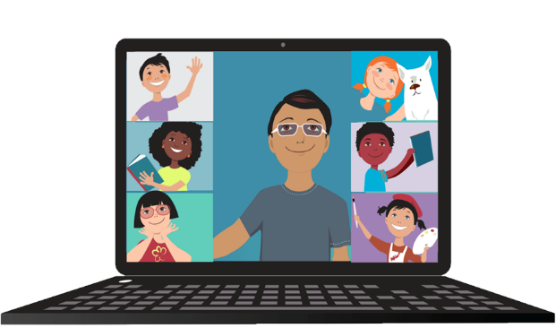
سلام المَسيح أصدقائي... لقاءنا اليوم عن تلاميذ يسوع!

Slide 6
شو رح نعمل
بهَاللِّقاء؟

Slide 7
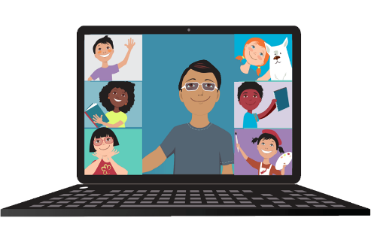
نشرح كيف دعا يَسوع تلاميذو
ننتبه إنّو اللّه بيدعينا نحنا كمان للحَياة والفَرَح، و لحتّى نكون رسل بِمُحيطنا.

Slide 8
أَصدِقائي! رح تشوفو اسماك بتحمل حروف ..
أي كلمة بتألفها الحروف الزرقا، ,اي كلمة بتألفها الحروف الزهرية

Slide 10
الزّرقا: رسول
الحمرا: تلميذ

Slide 11
عن أيّا تِلميذ وأيّ رَسول عَم نِحْكِي؟

Slide 12
رَسول المَسيح،
وتِلمِيذ المَسيح!

Slide 13
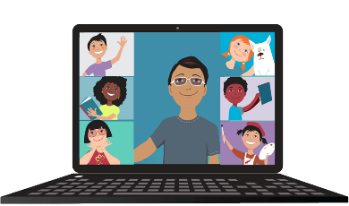
الرَّسولُ
الرَّسولُ هو الّذي، بَعدَ تَتَلمُذِهِ للرَّبّ، يَحمِلُ رِسالَةَ الفَرَحِ والسَّلامِ والبُشرى السّارَّةِ إلى الآخَرين
تلميذ
تلميذ المسيح هو الّذي يَتبَعُهُ مِن كلِّ قَلبِه، ويَتَّخِذُهُ مِثالاً ويَسعى إلى أن يَتَصَرَّفَ مِثلَه، ويُصبِحُ بَعدَ ذَلكَ رَسولَ البِشارَة

Slide 14
تَعوا ت نِسمع شو بيخبّرنا الكتاب المقدس عن تلاميذ المسيح

Slide 15
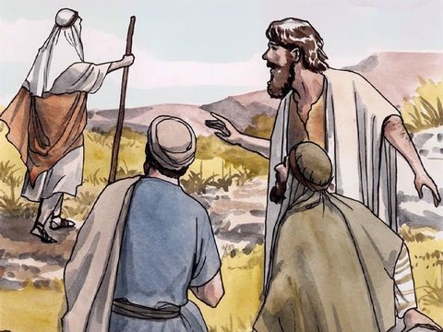
من بَعِد ما حط هيرودوس يوحنّا المَعمَدان بالسّجن، تَرَك يسوع النّاصرة وإجا عَ الجَليل، وصار يبشِّر بإنجيل اللّه ويقول:الوقت (المحدّد)إجَا، وملكوت اللّه صار قَرِيب، توبو وآمنو بالإنجيل

Slide 16
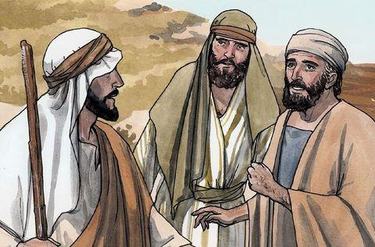
وبيوم كان مارِق عَ شط بحر الجَليل،شاف تْنَين عم يصطَادوا بالبحر، هنّي سِمْعان وخيّو أندَراوس،كانوا عم يَرمُو الشّبكة بالبَحر. قلّن
لْحَقُوني، بدّي أعمل مِنكُن صيّادين بَشَر.
وبساعة السّاعا، تَرَكُو الشّباك ولَحقُوه

Slide 17
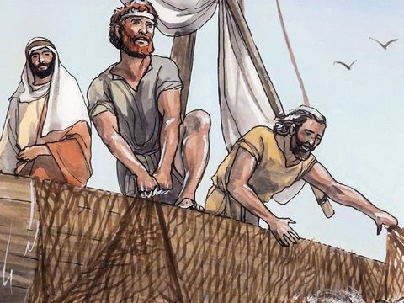
وكمَّل طريقو. وبعد شويّ، شاف يعقوب إبن زَبدا ويوحنّا خيّو، كانو بالشختورا عَم يرَقْعو الشّباك.

Slide 18
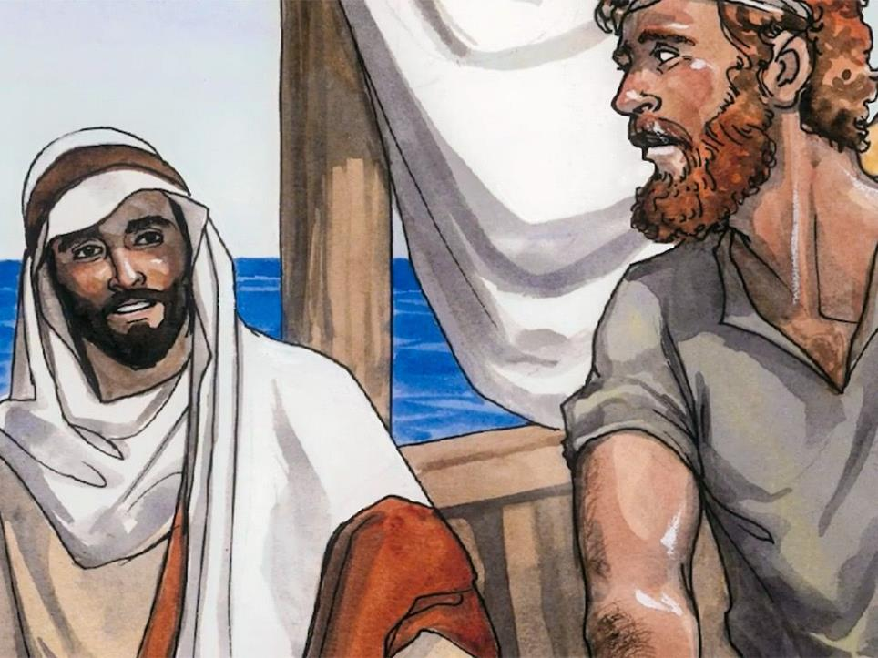
عيَّطلُن، وكمان تنيناتُن تَركو بيُّن زَبدا بالشختورا مع الصيّادين، ولِحْقُوه.

Slide 19
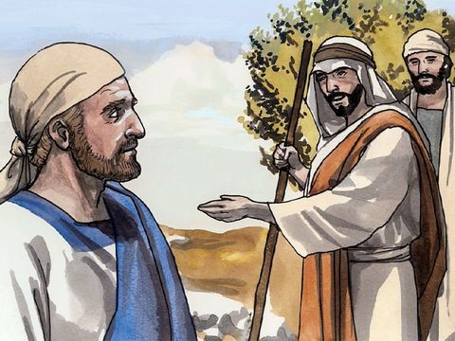
تاني يوم، كان يسوع ناوي يروح عَ منطقة الجَليل، لْتَقَا ب فيلِبُّس وقلّو
لْحَقني
فيلِبُّس كان من بَيت صيدا، مدينة أندراوس وبطرس

Slide 20
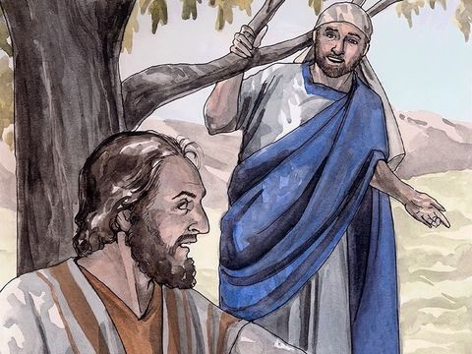
راح شاف نتنائيل وقلّو:
لْقينا يلّلي كَتَب عنّو موسى بالتوراة، و حِكْيُو عنّو الأنبيا، هوّي يسوع إبن يوسف من النّاصرة تعا وشوف.

Slide 21
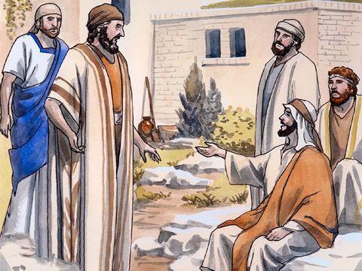
لمّن يسوع شاف نتنائيل جايي لَ عندو، قال عنّو:
هِيدا إسرائيلي أصيل ما فيه غشّ
من وَين بتَعْرِفْني؟

Slide 22
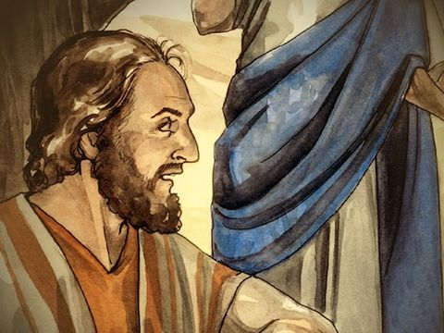
قلّو يسوع:
قبل ما فيلِبُّس يْجِيبَك، شِفْتَك تحت التّينة

Slide 23
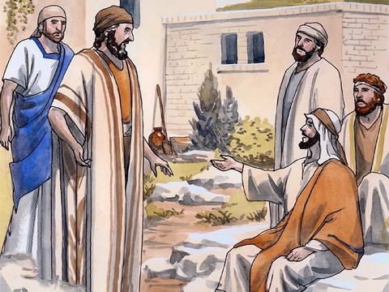
قلّو نتنائيل
رابّي، إنت ابن اللّه، إنت مَلِك إسرائيل.
آمَنِت، لأنّي قلتلَّك أنا شِفْتَك تحت التّينة، بعد رح تشوف أكتَر من هَيك.

Slide 24
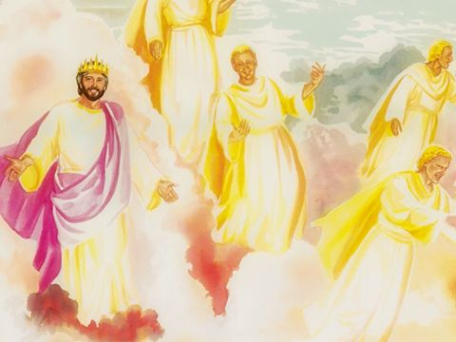
وعاد قال:
بْقلكُن، وهَيّ الحقيقا: رَحْ تشوفُوا السّما مفتوحَة، وملايكة اللّه طالعين ونازلين فوق ابن البشر.

Slide 25
ومتل ما دعا يسوع سمعان وأندراوس ويعقوب ويوحنا وفيلِبُّس، وعَدَدُن خمسة، دعا غيرُن «سبعة»، وهنّي برتلماوس وتوما ومتّى العشّار ويعقوب إبن حلفى وتيداوس وسمعان الغيور ويهوذا الإسخريوطي. وهيدا بيعني أنّو: يسوع دعا 12 تلميذ، وسمَّاهن “رسل”.

Slide 26
وهلّق جربوا عملو هالنّشاطات

Slide 28
يلقيان الشّبكة في البحر
يصلحان الشّباك

Slide 29
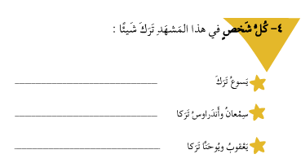

Slide 30
النّاصرة
الشّباك
بيّن زبدا

Slide 31
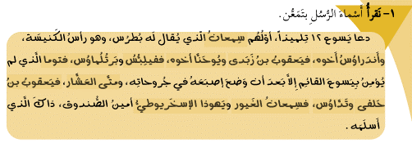

Slide 32
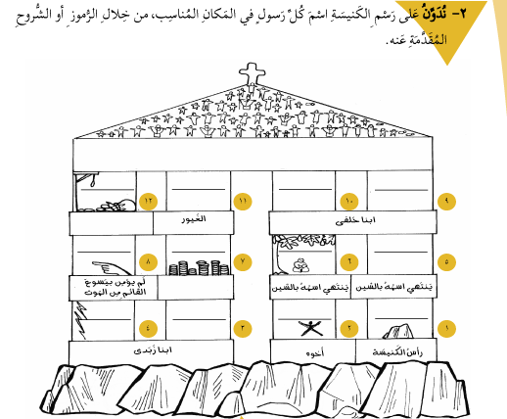

Slide 33
رَح أطلب منكن تحفظو منيح للمرة الجايي صلاة السلام عليك

Slide 34
وهلّق منوقَف كِلنا تَ نصلّي هالصّلاة!

Slide 36
وهيك منوصل لختام لقاءنا... انتبهوا ع حالكم ...
باي باي

